Slide 1

我的生涯我自主-講座
大葉大學會計與資訊管理系 常棕盛
資訊管理專注於規劃和管理資訊系統。
資訊系統整合人員、流程和技術，支持組織目標。
程式開發則負責撰寫和維護軟體，實現自動化和優化使用者體驗。

Slide 2

會計工作：企業財務的守護者
財務數據管理
資金流動透明化
收集、記錄和分類財務數據
確保資金流動符合法律規範
決策支持
為企業經營決策提供可靠基礎

Slide 3
資訊管理與會計的專業技能
資訊管理
會計
專業：數據分析、系統設計、數位轉型
專業：財務報表、成本分析、稅務規劃、審計
技能：數據庫管理、雲端運算、網路安全、程式開發
技能：財務分析工具、ERP系統、合規知識

Slide 4




資訊管理與會計的跨領域整合
1
企業競爭力提升
2
決策效率優化
3
組織數位化推動
4
財務管理優化

Slide 5

台灣2025年最低工資標準
28,590
190
每月最低工資（元）
每小時最低工資（元）
調幅約4.08%
調幅約3.8%

Slide 6

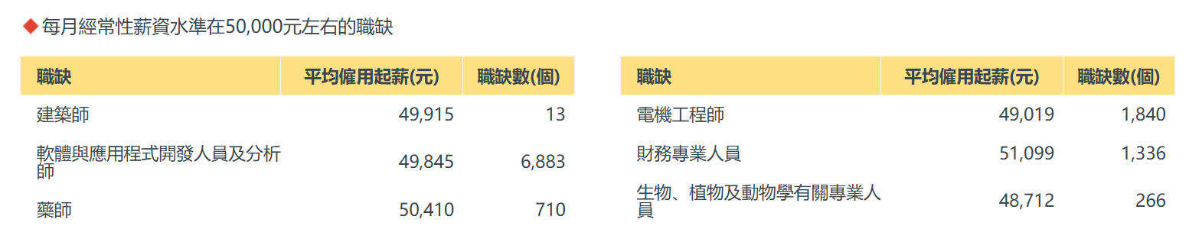


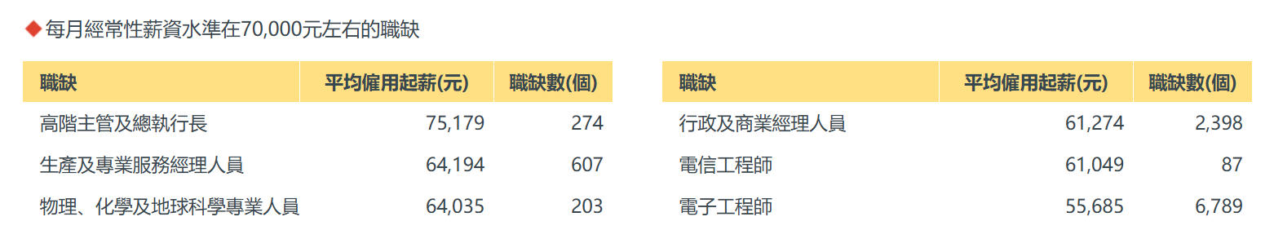

台灣薪資平台介紹
薪資資訊查詢
提供勞工與雇主薪資資訊查詢服務
市場薪資比對
幫助個人了解市場行情
薪酬結構分析
協助企業制定公平的薪酬結構

Slide 7

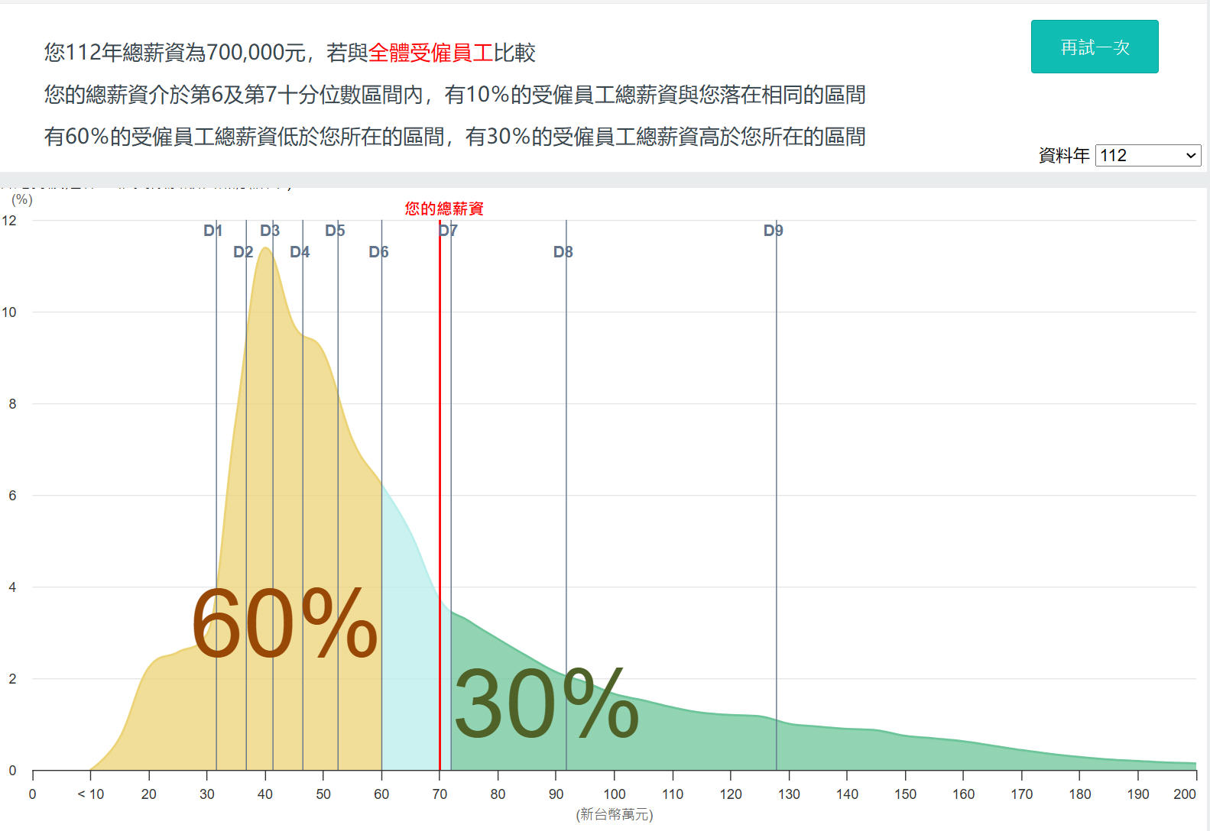
月薪5萬在全國的位置

Slide 8

台灣高薪五師職業
醫師
律師
專業需求高，工作穩定。診所經營者或專科醫師收入豐厚。挑戰：長期教育、工作壓力大。
負責法律諮詢、訴訟代理。商務或大型案件律師收入高。挑戰：競爭激烈，需強大法律知識。
機師
會計師
薪水包括基本薪資、飛行獎金及海外津貼。資深或國際航線機師年薪可達數百萬。
從事審計、稅務申報、財務諮詢。收入穩定。挑戰：應對快速變化的財務規範。

Slide 9

第五高薪職業：？
1
建築師
設計創新建築，塑造城市景觀
2
禮儀師
協助家屬處理喪葬事宜，情感勞動密集
3
藥師
負責藥品調配和用藥諮詢，確保用藥安全
注意：「詐欺師」不是合法職業，不應被列入考慮。

Slide 10
謝謝聆聽
1/1000的機會可以月領50萬，但是95%是月領<5000
1/100的機會可以月領12萬，9%是月領7萬，60%是月領4-7萬，30%低於3萬

